Slide 1


Lanin «VR»
Подготовили: ст. группы TTM-21
Ланин В. Р.
Гарагуля Д. А.
Фёдоров А. А.

Slide 2
Студия разработки VR игр «Lanin VR»
Описание:
Студия разработки VR игр LaninVR - это сообщество высококвалифицированных профессионалов, которые создают новые проекты для развлечения людей, создания нового игрового опыта и внедрения технологий VR в массы, а также развития новых технологий в сфере геймдева.

Slide 3
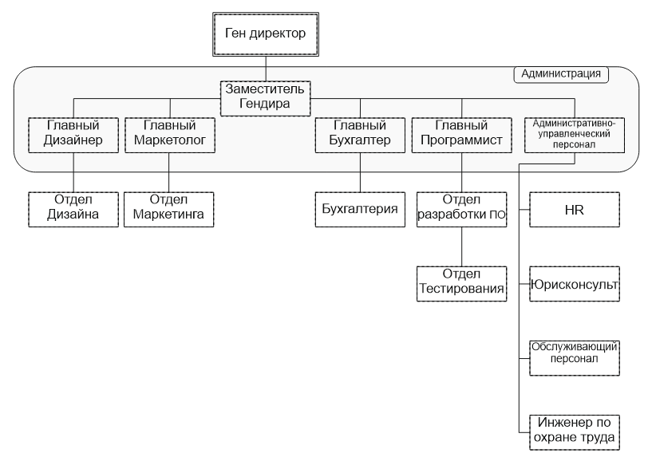
Организационная структура

Slide 4
Студия разработки VR игр «Lanin VR»
Штат: 22 сотрудника
Ген Дир, заместитель, 4 дизайнера, 2 маркетолога, 1 бухгалтер, 5 программистов, 2 тестировщик, 1 HR, 1 юрконсультант, 1 инженер по ОТ, 2 охранника, 1 поломойка.
Оборудование: ПК – 18 шт., принтер – 5 шт., телефон – 4 шт., камера панорамная – 2 шт., сейф – 1 шт. + оборудование для разработки и тестов (шлемы, контроллеры и тп).

Slide 5
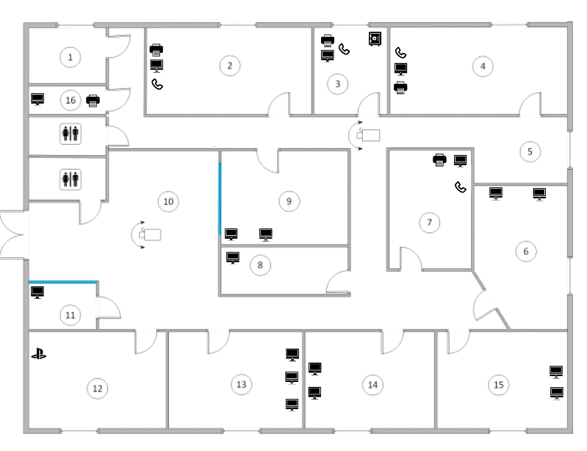
Студия разработки VR игр «Lanin VR»
Помещения:
1) Бытовая комната
2) Кабинет заместителя
3) Кабинет бухгалтера
4) Кабинет Гендира
5) Зоня для расслабления
6) Кабинет тестировщиков
7) Кабинет HR
8) Кабинет инженера по ОТ
9) Кабинет маркетологов
10) Холл
11) Пункт охраны
12) Игровая комната
13) Кабинет дизайнеров
14) Кабинет программистов
15) Кабинет программистов
16) Кабинет юрконсультанта

Slide 6
Студия разработки VR игр «Lanin VR»
Оборудование:
Маршрутизатор TP-Link ER605;
Коммутатор D-Link DGS-1100-24V2/A2A;
PowerEdge T440 Dell сервер 2x Xeon Gold 5118;
Станция Yeastar АТС цифровая гибридная;
ИБП Smart-Save Online SRT Systeme Electric 5000 ВА.

Slide 7
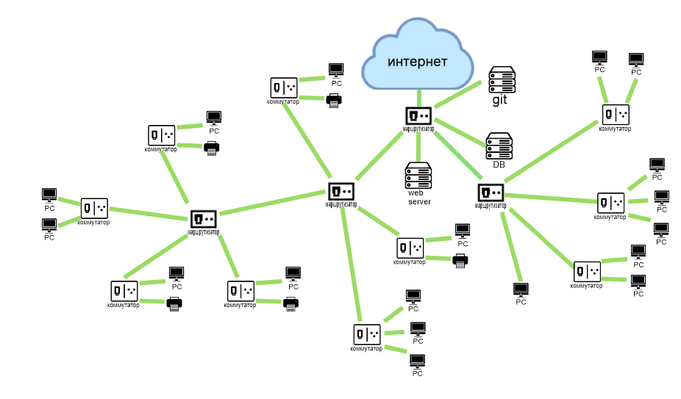
Студия разработки VR игр «Lanin VR»
Структурная схема:

Slide 8
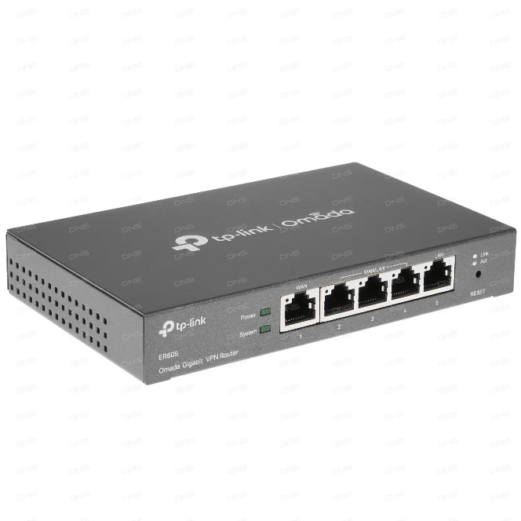
Студия разработки VR игр «Lanin VR»
Интерфейс | 1 гигабитный порт WAN 3 гигабитных порта LAN/WAN 1 гигабитный порт LAN
Среда передачи данных | 10BASE-T: неэкранированная витая пара категорий 3, 4, 5 EIA/TIA-568 100 Ом экранированная витая пара 100BASE-TX: неэкранированная витая пара категорий 5, 5e EIA/TIA-568 100 Ом экранированная витая пара 1000BASE-T: неэкранированная витая пара категорий 5, 5e, 6
Тип подключения WAN | Статический/динамический IP-адрес PPPoE/PPPoE Россия, PPTP/PPTP Россия, L2TP/L2TP Россия Кабель Bigpond
Контроль трафика | Контроль пропускной способности по IP-адресу Гарантированная и ограниченная пропускная способность Расписание действий Лимит сессий на базе IP
Безопасность | NAT, SPI, Защита от DoS Фильтрация по IP Фильтрация по TCP/UDP Фильтрация по URL
Фильтрация | Фильтр MAC адресов Фильтр URL/Keywords
Поддержка | Веб-интерфейс управления Удалённое управление Экспорт/импорт конфигурации SNMP Диагностика (Ping и Трассировка) Синхронизация по протоколу NTP Системный журнал
Цена | 6 699
TP-Link ER605 V1

Slide 9
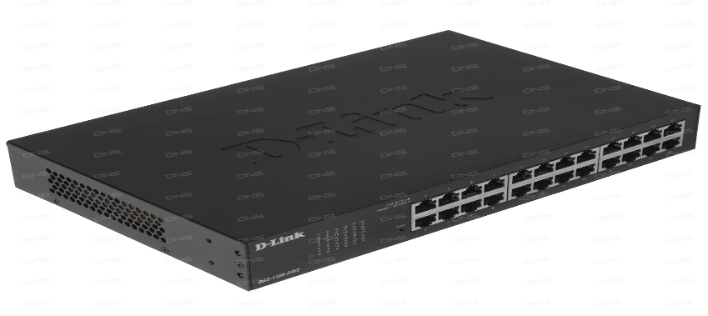
Студия разработки VR игр «Lanin VR»
D-Link DGS-1100-24V2/A2A
Интерфейс | 24 портов 10/100/1000 Мбит/с с автосогласованием, с разьёмами RJ45 (авто-MDI/MDIX)
Среда передачи данных | 10BASE-T: UTP (неэкранированная витая пара) кабель категории 3, 4, 5 (макс. 100 м) 100BASE-TX/1000Base-T: UTP (неэкранированная витая пара) кабель категории 5, 5е или выше (макс. 100 м)
Коммутационная способность | 48 Гбит/с
Цена | 11 799

Slide 10
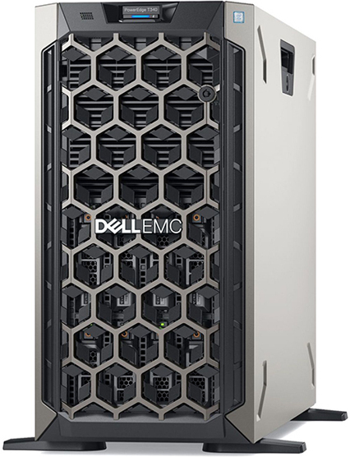
Студия разработки VR игр «Lanin VR»
Dell PowerEdge T440 Xeon Gold 5118
Процессор | 2 x Intel Xeon Gold 5118.2.3 ГГц
Оперативная память | 64 Гб DDR4
Жесткий диск | HDD 3.5" 2TB SATA
Сетевая карта | 2 ports 10Gb/s SFP+
Цена | 690 786 руб.

Slide 11
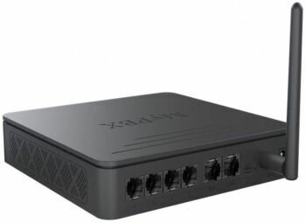
Студия разработки VR игр «Lanin VR»
АТС Yeastar S20
Внешние линии (СО) | 20
Внутренние линии | 20
Цена | 43 385

Slide 12
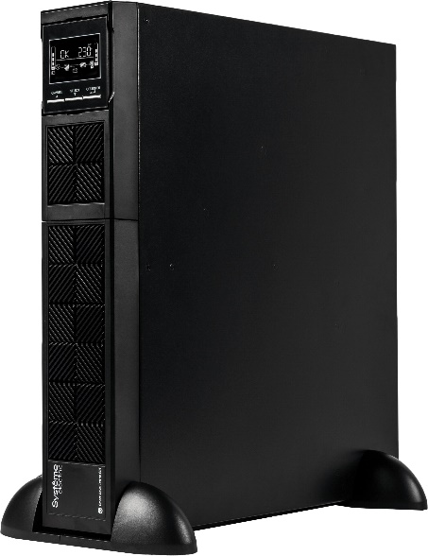
Студия разработки VR игр «Lanin VR»
Systeme Electric SRTSE2000RTXLI
Выходная мощность | 2000 Вт
Номинальное выходное напряжение | 230V
Топология | с двойным преобразованием
Цена | 90 160

Slide 13
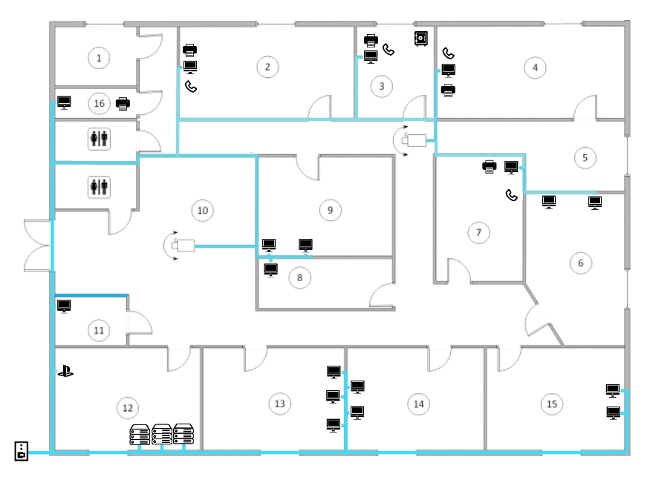
Студия разработки VR игр «Lanin VR»
Локальная сеть

Slide 14
Спасибо за внимание

